Slide 1
时 序 链
回合制卡牌 + 阵地推进 Demo | 系统设计说明
你不是在一张张打牌，是在搭一台机器——先规划整台机器的形状，再赌它不会在半路散架。
刘开 · 2025 届 建筑学 → 游戏系统策划 · 2026.11

Slide 2
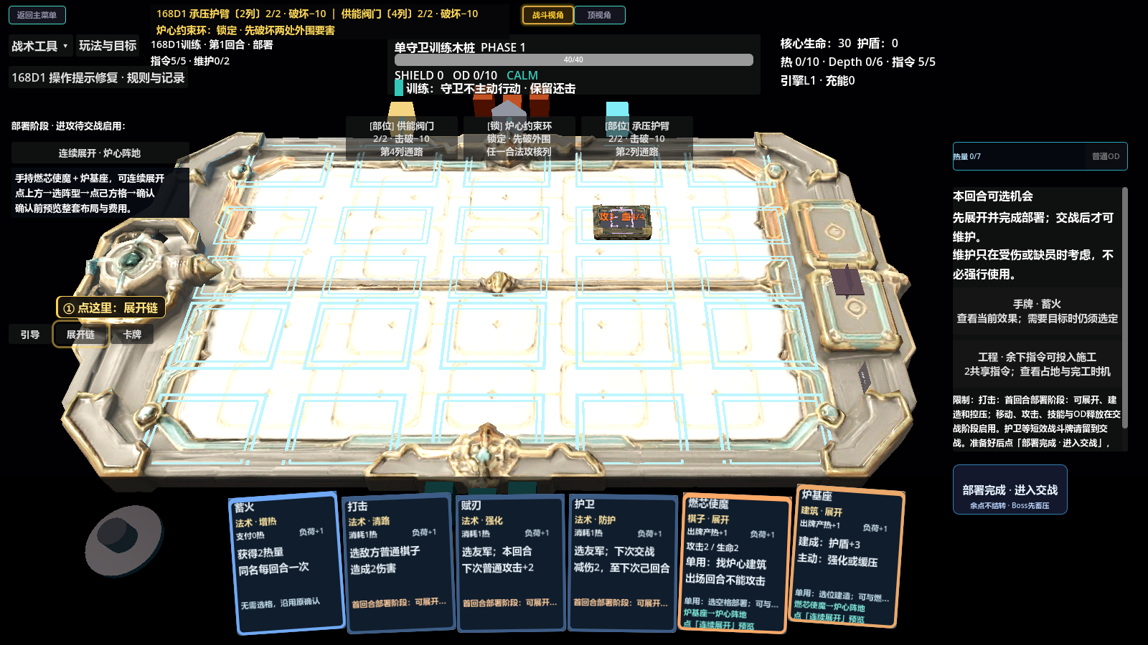
01 / 项目
这是什么
单人对战，一局约 10 分钟 / 10 回合
手牌固定 19 张，费用与门槛都写在卡面上
核心不是“打牌”，是“用一次规划换一整条链”
工具：Godot 4.6 · GDScript
形态：可运行 Demo（Windows）
规模：约 1.3 万行脚本 + 24 张配置表

Slide 3
02 / 目标体验
我想让玩家感受到三件事
规划感
代价感
可计算
我一次决定三到四个动作，
而不是一张一张试
链越猛，热量和 Depth 涨得越快，
所以“贪”是真的会疼
打断线写在界面上，
输了是我算错，不是运气

Slide 4
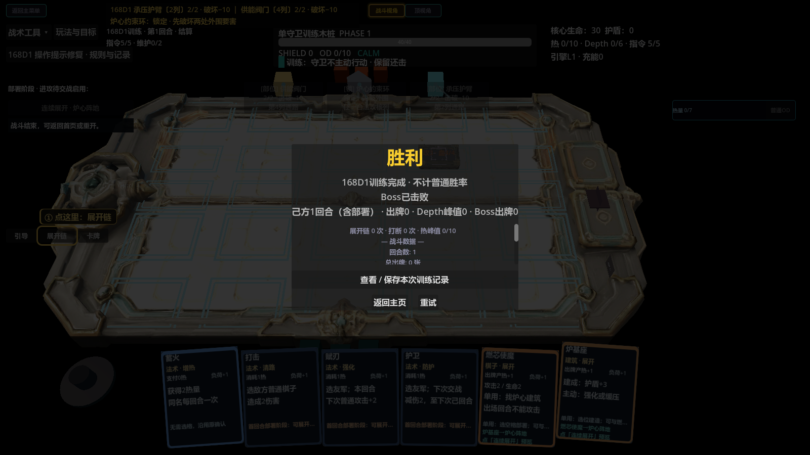
03 / 核心循环
一局的骨架
部署：
用展开链摆场
交战：
单位推进、破要害
收尾：
破完打 Boss 本体
→
→

Slide 5
04 / 资源模型
三个刻度互相牵制
刻度 | 上限 | 怎么涨 | 作用
热量 | 10 | 出牌时累加 | 到 8 之后下一次展开会被打断；满 10 进 Overdrive，伤害 ×1.5
Depth | 6 | 每跨一个阈值自动涨 | 制动：本回合少一次行动，逼玩家在“再打一张”和“保节奏”之间选
指令 | 5 / 回合 | 每回合重置 | 单卡费用 0–2；整条链满 3 张减 1，让“规划”比“单出”略划算
读法：想快就热，想稳就慢，想贪就要接受“下一次可能被打断”。
三个刻度不是三条独立的数值，是一个互相拉扯的三角形——动一个，另外两个的反应是可预期的。

Slide 6
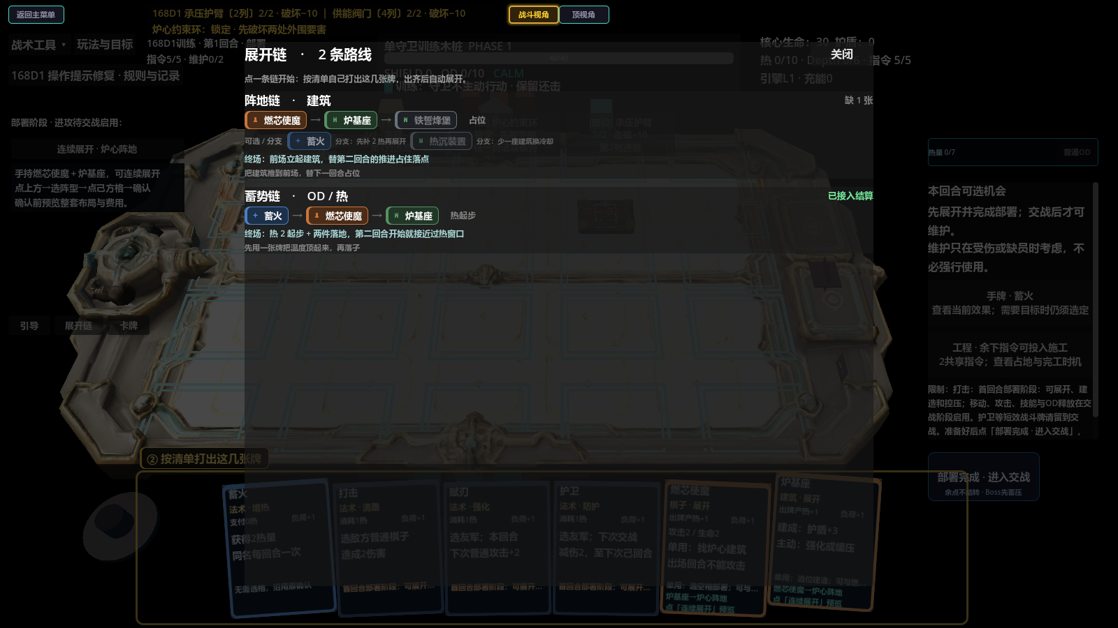
05 / 核心机制
展开链：一次规划一整条链
四拍
① 起手：手牌里那张变暗
② 飞行：从手牌坐标飞向格子
③ 落点：光圈扩散、牌消失
④ 结算：单位/建筑出现
前三拍是玩家的操作，
最后一拍才是系统的

Slide 7
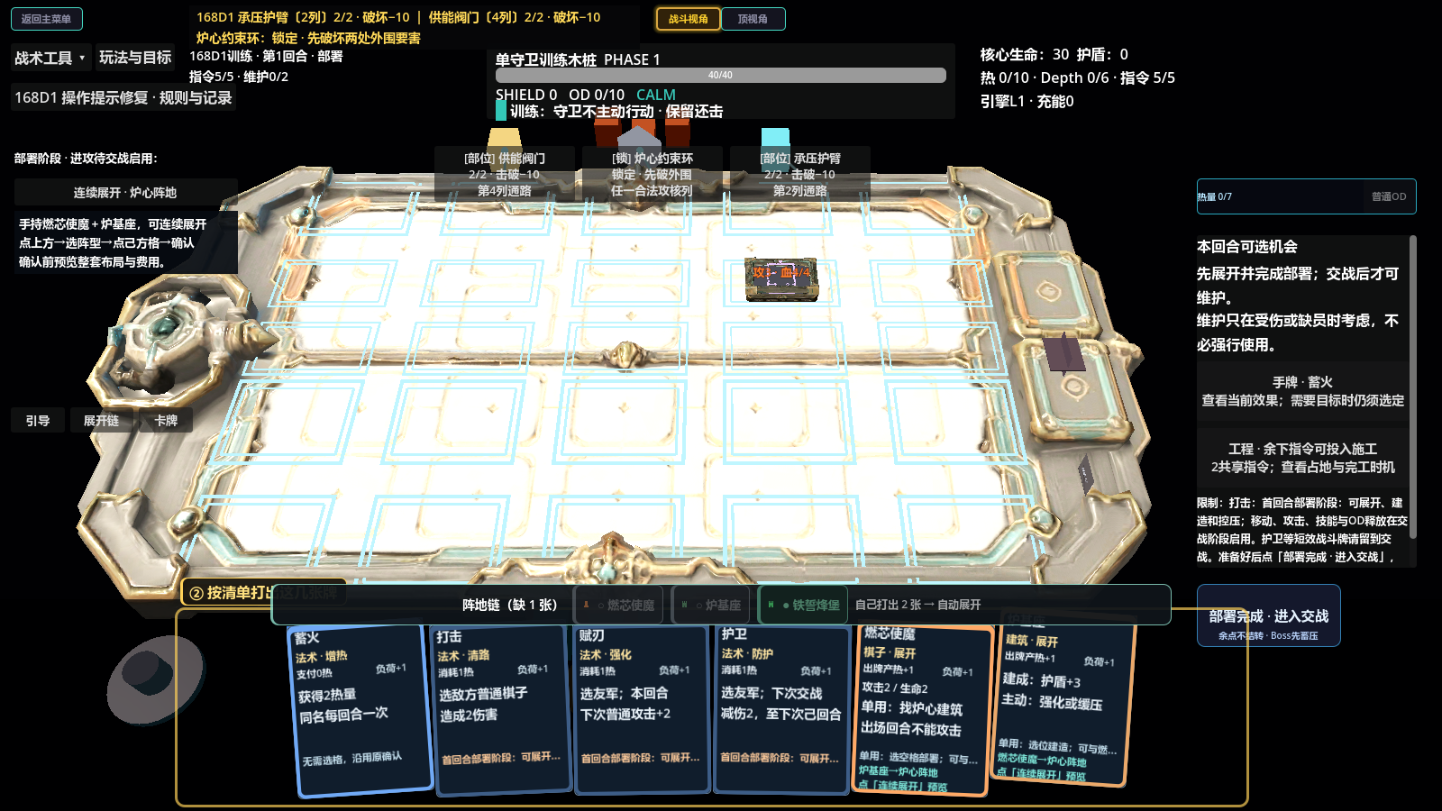
06 / 风险
赌注：链会在半路断掉
打断规则
第 2 步之后，热 ≥ 8 立即中断
已打出的牌不退，终场奖励取消
所以“选不选蓄火”不是加数值，
是把下一把也一起赌进去

Slide 8
07 / 战斗现状
展开之后，战斗长什么样
要害 | 所在列 | 耐久 | 击破效果
承压护臂 | 2 列 | 2 | Boss 本体 −10
供能阀门 | 4 列 | 2 | Boss 本体 −10
炉心约束环 | 任一攻核列 | 4 | Boss 本体 −12
三条现有规则
① 单位要先挪到对应列，才算建立“攻核通路”（移动 1 指令 / 格）
② 只破一处时核心锁定，两处都破才暴露
③ 一次要害攻击约 3 指令，所以整局其实在“攒指令 → 换一次攻击”
这套战斗是能跑的，但它和前半段没有因果关系。
展开造出来的建筑和单位，进战斗后几乎不影响局面——你摆哪儿、怎么摆，打完链就没人再问了。这是我目前最不满意的地方。

Slide 9
08 / 设计提案（未实现）
让前半段决定后半段
改动 | 现状 | 改成 | 换来什么
建筑 = 通路 | 建筑只给数值光环 | 建筑所在列视为已建立攻核通路 | 展开时把建筑落在 2 / 4 列，直接省 3–4 点移动指令
站位 = 输出 | 单位各自为战 | 同列相邻单位 +1 攻击 | 展开时摆成“一排”还是“一堆”，决定后半段输出
热 = 终结技 | 热满只是伤害加成 | 本体 40 血只有在 Overdrive 下才可能一回合打完 | 前半段攒的热在后半段兑现，链的赌注才闭环
Boss 的三段意图（让后半段也有节奏）
① 两处外围都在：每回合进场一个守卫，堵你的通路 ② 破掉一处：开始加热 / 压 Depth ③ 核心暴露：反扑，你必须赶在热爆之前收尾
这样一局就变成：前半段规划战场形状，后半段按这个形状去解题——而不是两段各玩各的。

Slide 10
09 / 取舍
分支：每个选择改的是终场
分支 | 收尾效果 | 什么时候选
蓄火 | 热 +2 结转 | 下回合想进 Overdrive，接受“这一把很爽、下一把没得做”
热沉装置 | Depth −1 | 被制动卡住，需要多一次行动空间
护卫 | 护盾 +2 | 主力已经站在前排，怕被反打
战团调度 | 指令 +1 | 手牌不够，需要再摸一张

Slide 11
10 / 对标
每个设计决定都能指到一个参照
设计点 | 参照作品 | 我的差异
回合内资源上限 | 杀戮尖塔 / XCOM | 指令同时是“链”的预算，逼玩家在多打一张和打一条链之间选
危机刻度 | 暗黑地牢 压力值 | 用两条刻度：热（玩家主动加）与 Depth（跨阈值被动涨）
威胁可见 | 陷阵之志 | Boss 意图公开、打断线写死，但具体断在哪一步要玩家自己算
多步连招 | 游戏王 爆展 | 把无限连锁压到 3 步，因为单局只有 10 回合

Slide 12
11 / 数值来源
参数不是拍的
参数 | 取值 | 依据
指令 / 回合 | 5 点 | 单卡费用 0–2，取 5 让“3 张链 + 1 张补”刚好卡在够与不够之间
打断阈值 | 热 8 / 上限 10 | 参照压力值“一半就危险”的设计，让玩家在热 6 时开始算
Depth 档位 | 3 档 | 单局 10 回合；超过 3 次制动节奏会碎，少于 3 次不构成压力
链条折扣 | 满 3 减 1 | 约等于半张低费牌，够诱人但不至于无脑走链
所有数值都在 data/*.json，改平衡不用改代码。
这张表的用处：被问“为什么是 8 不是 10”的时候，答案不是“感觉”，是“暗黑地牢的压力值就是一半开始危险”。

Slide 13
12 / 边界
我知道哪里不成立
· 只有两条链能真跑（阵地 / 蓄势）。原设计的过热链、压制链缺后端结算，已先撤掉，不做“写着有、实际跑不了”的路线。
· 没有真人试玩数据。用同类游戏对标 + 参数区间反推来代替，能证明“我知道别人的答案”，不能证明“玩家一定觉得好玩”。
· 界面信息密度仍然偏高，第一次玩的人大概率需要一句提示——这一点已经用三步高亮引导补了一半。
· 美术是占位素材，标题栏还带 (DEBUG)，这两点直接影响第一印象，是下一步要处理的。
· 战斗阶段的规则是工具生成的骨架：能跑、数值自洽，但没有被设计过——它和展开链之间没有因果关系，这是第 8、9 页想解决的事。
如果继续做，接下来三步
① 做完第三条链的结算（把“路线预览”清零）
② 装导出模板，去掉标题栏的 (DEBUG) 并加图标
③ 找 5 个人试玩，把“第一回合能不能自己走完”记下来——这是目前唯一缺的证据

Slide 14
想自己试一局的话
仓库：github.com/kliu56922-source/timelink
试玩版：仓库 Releases → v1.0（Windows 64 位，约 580 MB）
作品集：docs/作品集-案例合集.pdf（24 页）
对标与取舍：docs/对标与设计取舍.pdf（3 页）
刘开 · 2025 届 建筑学 → 游戏系统策划

